Slide 1
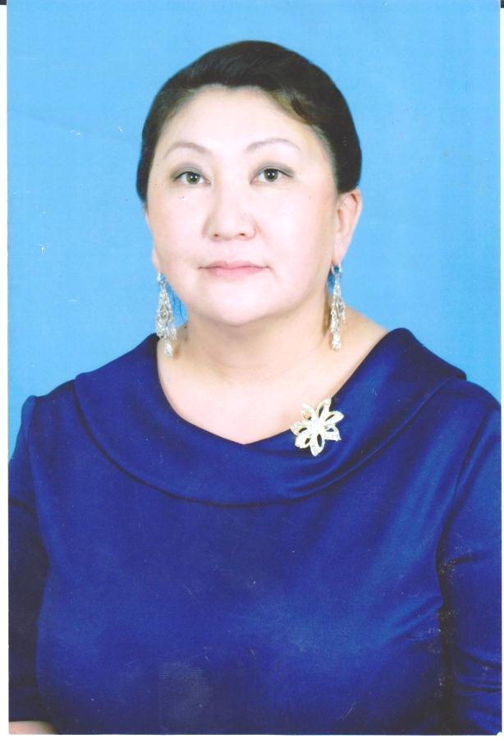
ПАПКА ДОСТИЖЕНИЙ
Петровой
Моники Васильевны
воспитателя
МБДОУ «ЦРР - д/с «Чуораанчык» с. Чурапча
Муниципального образования
«Чурапчинский улус (район)»

Slide 2
ОГЛАВЛЕНИЕ
Личные данные воспитателя
1. Представление собственного инновационного педагогического опыта
2. Организация предметно-развивающей среды и методическое оснащение группы (учебно-методический комплекс, технические средства обучения, ИКТ, наглядно-дидактические пособия, раздаточный материал и т.д.)
3. Реализация образовательной программы и годового плана (показатели по годовому отчету об итогах работы за 3 года в таблица).
4. Позитивная динамика результатов по образовательным областям и продуктивных видов деятельности воспитанников.
5. Реализация программы индивидуальной работы с воспитанниками. Индивидуальный образовательный маршрут воспитанника.
6. Позитивная динамика (количественная) участия воспитанников в конкурсах, олимпиадах, соревнованиях. Результативность (качественная) участия детей в конкурсах, олимпиадах, соревнованиях.
7. Динамика снижения заболеваемости детей (реальная посещаемость детей в группе ДОО, индекс здоровья, профилактическая работа педагога).
8. Мониторинг удовлетворенности родителей (законных представителей качеством предоставляемых услуг педагога).
9. Участие в научно-исследовательской, инновационной, проектной деятельности.
10. Распространение педопыта. Наличие публикаций, включая интернет-публикации.
11. Разработка и внедрение авторских программ, методических пособий, игр, цифровых образовательных ресурсов.
12. Выступления на научно-практических конференциях, педчтениях, семинарах, секциях; проведение открытых НОД (непосредственно образовательной деятельности), СИД (совместной игровой деятельности, мастер-классов и др.)
13. Участие в муниципальных, региональных и федеральных профессиональных конкурсах.
14. Общественная деятельность (работа в профкоме; экспертной комиссии; общественной организации; методических объединениях; выполнение функций наставника (т.д.)
15. Звания, награды, поощрения, благодарность, грант.
16. Повышение квалификации.

Slide 3
Личные данные воспитателя
Ф.И.О. | Петрова Моника Васильевна
Дата рождения | 24 февраля 1976 года
Место рождения | с. Дирин Чурапчинского улуса Республики Саха (Якутия)
Место работы | МБДОУ «ЦЦР-д/с «Чуораанчык» с.Чурапча»
Должность | Воспитатель
Образование | Высшее профессиональное, МИГА
Специальность
Квалификация | Учитель логопед
Трудовой стаж | 27
Педагогический стаж | 13
Стаж работы в ОУ | 13
Квалификационная категория | 1 категория
Семейное положение | Замужем
Место жительства | ул. Коркина, д.58
Контактный телефон | 8 (914) 290-09-54

Slide 4
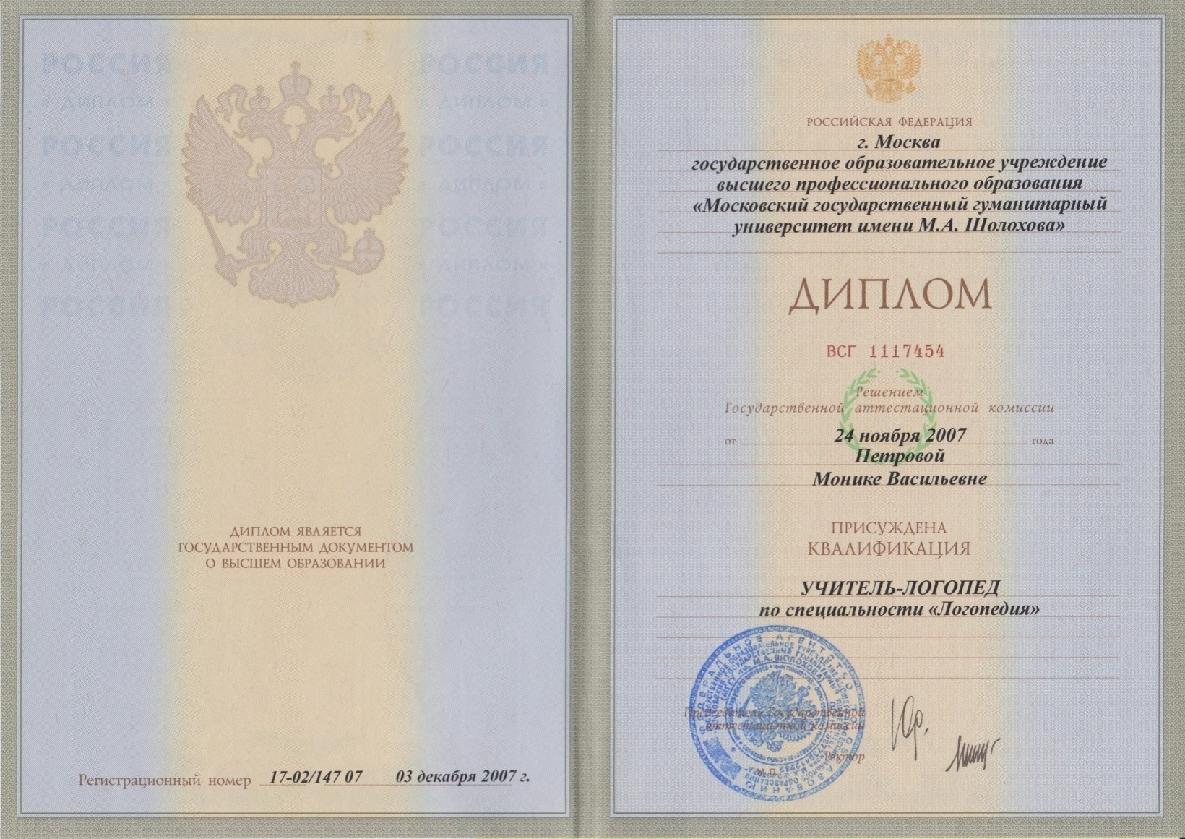
Сведения об образовании (копии дипломов об образовании)

Slide 5
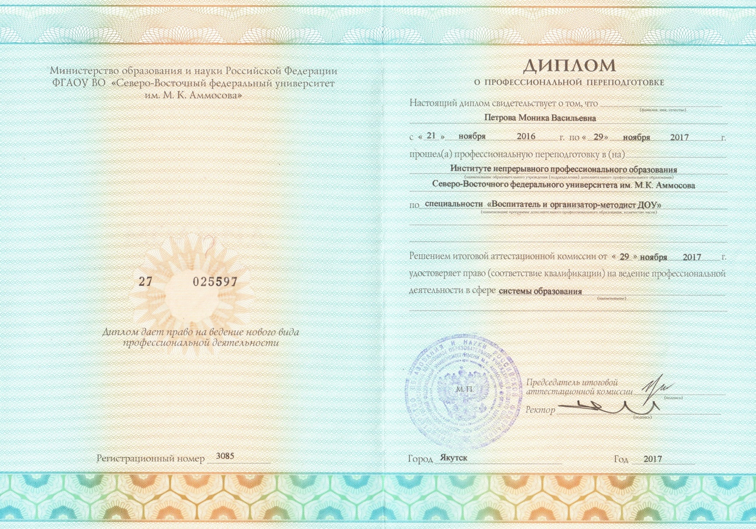
Сведения об образовании (копии дипломов об образовании)

Slide 6
1. ПРЕДСТАВЛЕНИЕ СОБСТВЕННОГО ИННОВАЦИОННОГО ПЕДАГОГИЧЕСКОГО ОПЫТА
Тема: Использование стихотворений в бытовой деятельности ДОУ как одно из средств формирования выразительного чтения
Актуальность:
Одним из причин искажения духовностей, человеческих ценностей и общей культуры общества, мы видим с отдалением подрастающего поколения от художественной литературы и культуры.
Психологические, социологические, библиотековедческие исследований исследования показывают, что у современных детей в силу повышенного влияния информации, развивается правое полушарие в ущерб левому. Когда как, в свою очередь, именно левое полушарие мозга отвечает за творчество, воображение.
Понижение интереса к художественной литературе, выступает барьером в воспитании личности подрастающего поколения, в его нравственном и эстетическом развитии, взамен получая гиперактивную практичность и эмоционально-эстетическую инфантильность, низкий уровень культуры общения и грамотности.
Поэтому нацелили нашу работу на поиск новых технологий в работе с детьми по формированию выразительного чтения, по развитию творческой деятельности детей, педагогических возможностей по осваиванию детьми произведения искусства на личностно значимом уровне.

Slide 7
Цель - экспериментально обосновать влияние использования стихотворений в бытовой деятельности ДОУ на формирование выразительного чтения детей старшего дошкольного возраста
Объект - процесс формирования выразительного чтения детей старшего дошкольного возраста.
Предмет - влияние использования стихотворений в бытовой деятельности ДОУ на формирование выразительного чтения детей старшего дошкольного возраста.

Slide 8
Гипотеза. Состоит из предположения, что систематическая и последовательная работа по использованию содержательных стихотворений во всех режимных моментах пребывания в детском саду, в игровых и познавательных ситуациях, позволит эффективно повысить уровень выразительного чтения у детей старшего дошкольного возраста.
В соответствии с целью и гипотезой были выдвинуты следующие задачи:
1. Изучение теоретических основ проблемы проекта.
2. Разработка плана работы кружка «В стихах познаю мир я...» и внедрение в бытовой деятельности в старшей группе муниципального бюджетного дошкольного образовательного учреждения «ЦРР-д/с. «Чуораанчык» Чурапчинского улуса.
3. Анализ влияния использования стихотворений в бытовой деятельности ДОУ на формирование выразительного чтения детей старшего дошкольного возраста.
4. Разработать практические рекомендации по итогам
внедрения проекта.

Slide 9
Методы исследования:
1. Научный анализ и синтез философской, литературоведческой, искусствоведческой, психологической, педагогической и библиотековедческой научной литературы по проблеме проекта;
2. Анализ документов (образовательного стандарта и программы развития муниципального бюджетного дошкольного образовательного учреждения «ЦРР-д/с «Чуораанчык» Чурапчинского улуса, документов образовательной деятельности старшей группы;
беседа и наблюдение;
анализ и обобщение опыта работы.
МЕТОДОЛОГИЧЕСКИЕ ОСНОВЫ ПРОЕКТА:
Процесс становления и развития выразительного чтения в первой половине XX века теоретики, педагоги, методисты: А.А. Адамович, П.О. Афанасьев, К.Б. Бархин, П.П. Блонский, В.В. Голубков, А.С. Макаренко, М.А. Рыбникова, В.А. Сухомлинский выявляли особую роль и значение выразительного чтения в художественном образовании, литературном развитии, эстетическом воспитании детей.
Значительный вклад в развитие теории и практики выразительного чтения внесли и вносят педагоги, методисты: Ю.К. Беседа, И.Я. Блинов, М. Бродовский, А.И. Долинина, О.В. Джежелей, И.Г. Качурин, Н.И. Кудряшев, З.И. Романовская, и другие. Ученые рассматривали выразительное чтение как метод изучения литературного произведения, основанного на эстетическом восприятии.

Slide 10
Научная новизна проекта:
заключается, в научно-теоретическом анализе влияния использования педагогами в деятельности воспитанников стихотворений в формировании выразительного чтения детей старшего дошкольного возраста. В методической подборке, группировке стихотворений, используемых педагогами, в различных сферах деятельности дошкольника. В экспериментальном обосновании взаимосвязи личностно значимых стихотворений для воспитанника, с поиском способов повышения выразительности чтений у детей старшего дошкольного возраста.
Практическая значимость проекта заключается, в возможности использования специалистами дошкольного образования, результатов проведенной работы по внедрению проекта, в ведущие виды деятельности воспитанников детского сада.

Slide 11
I этап – подготовительный (май - сентябрь 2017 г.), предполагает научный анализ и синтез философской, литературоведческой, искусствоведческой, психологической, педагогической и библиотековедческой научной литературы по проблеме проекта; II этап - основной (октябрь - май 2017-18 гг.), направлен на внедрение плана работы кружка «В стихах познаю мир я...» в бытовой деятельности в старшей группе ДОУ «Чуораанчык». III этап - завершающий (июнь - август 2018 г.), предполагает анализ влияния использования стихотворений в бытовой деятельности ДОУ на формирование выразительного чтения детей старшего дошкольного возраста.
Этапы реализации проекта:

Slide 12
Основаны на разработке И.А. Колесниковой - принцип прогностичности; - принцип пошаговости; - принцип нормирования; - принцип обратной связи; - принцип продуктивности; - принцип культурной аналогии; - принцип саморазвития.
ПРИНЦИПЫ ПРОЕКТА:

Slide 13
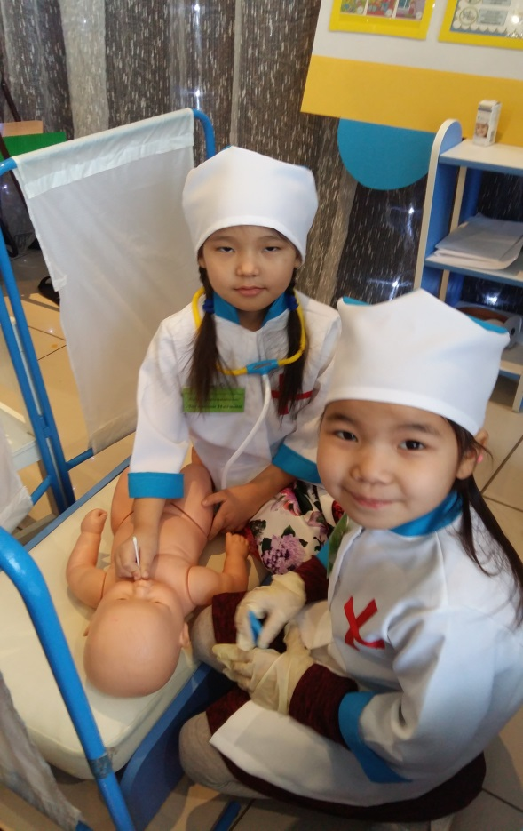
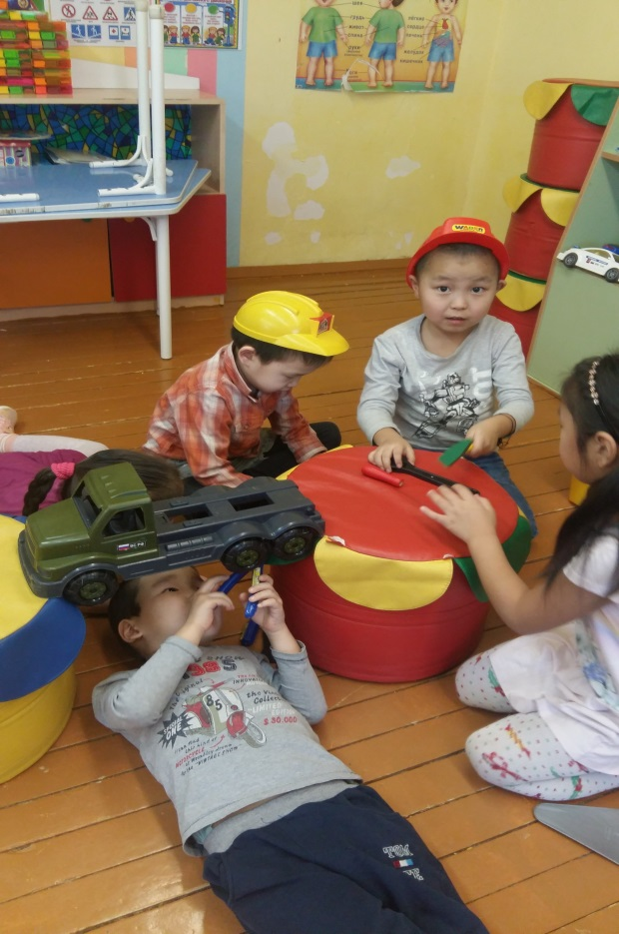
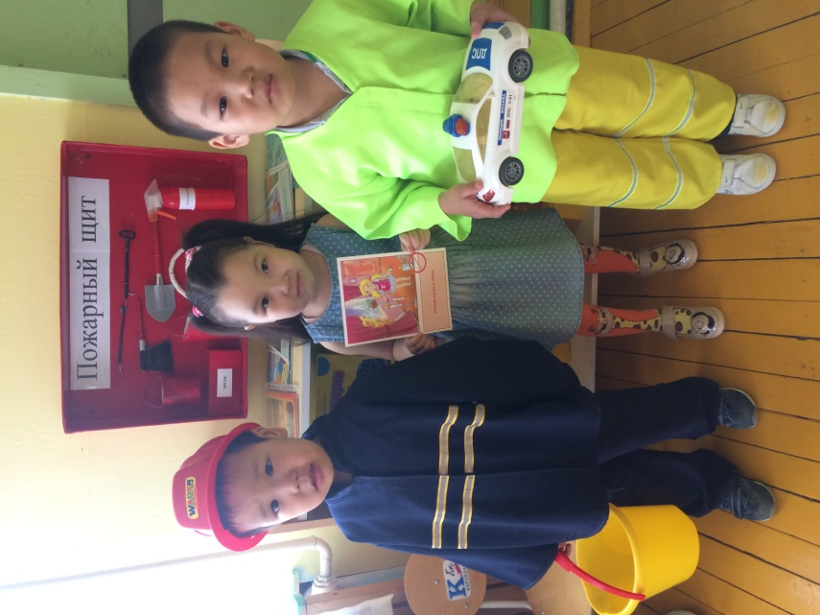
Сюжетно-ролевые игры
2.Организация предметно-развивающей среды и методическое оснащение группы
«Больница»
«Ремонтный цех»
«Пожарники»

Slide 14
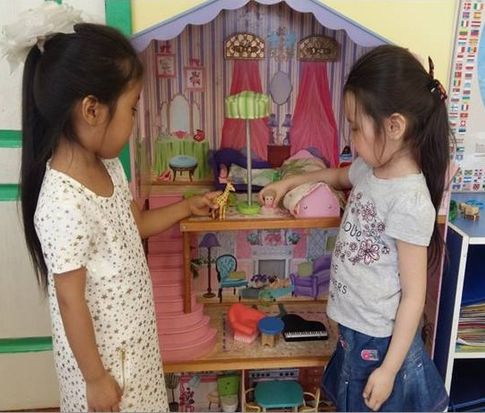
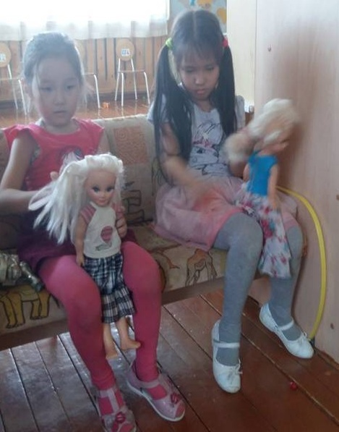
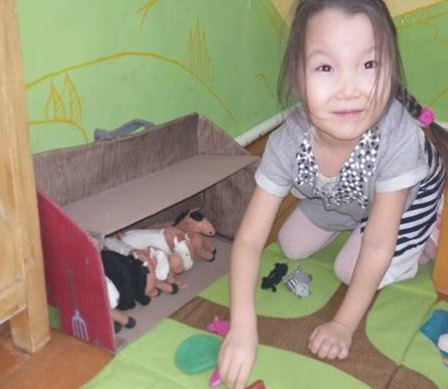
Сюжетно-ролевые игры
«Семья»
«Дочки-матери»
«Ферма»

Slide 15
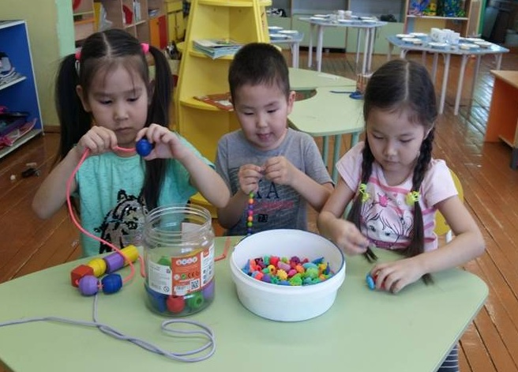
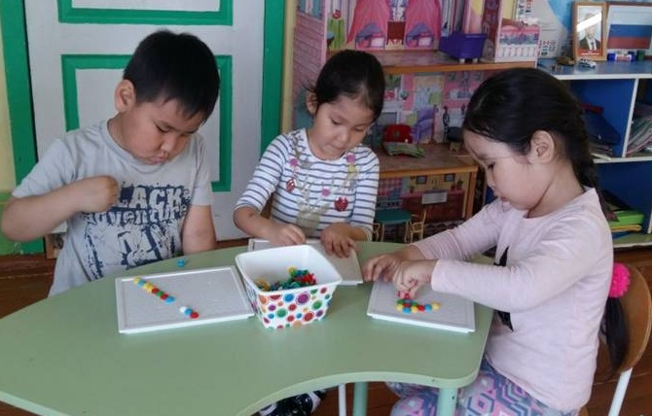
Развивающие настольные игры
«Мозаика»
«Бусинки»

Slide 16
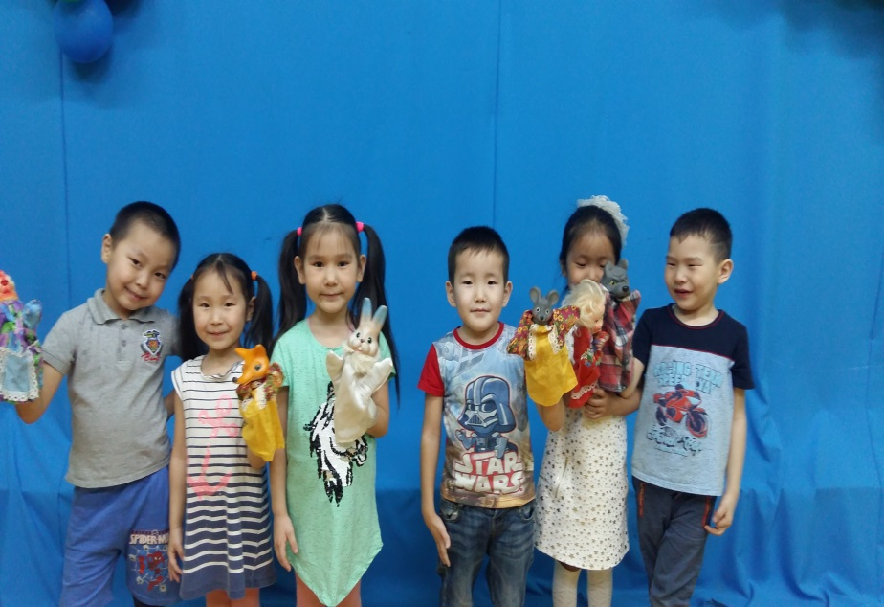
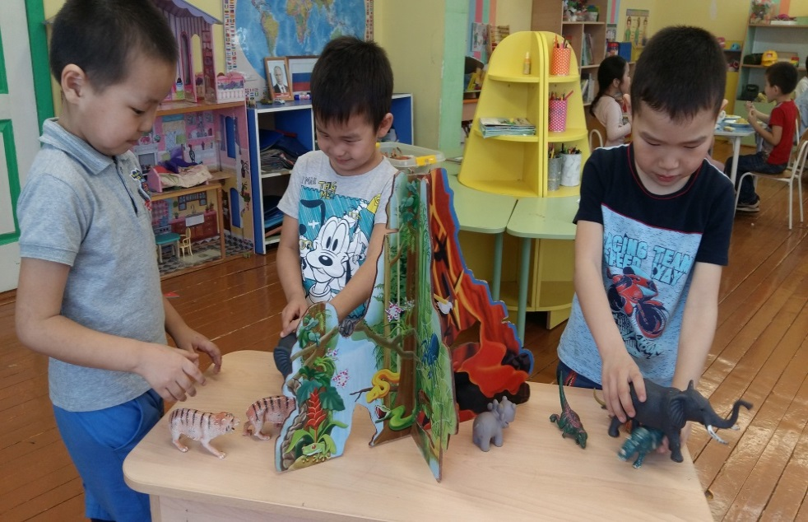
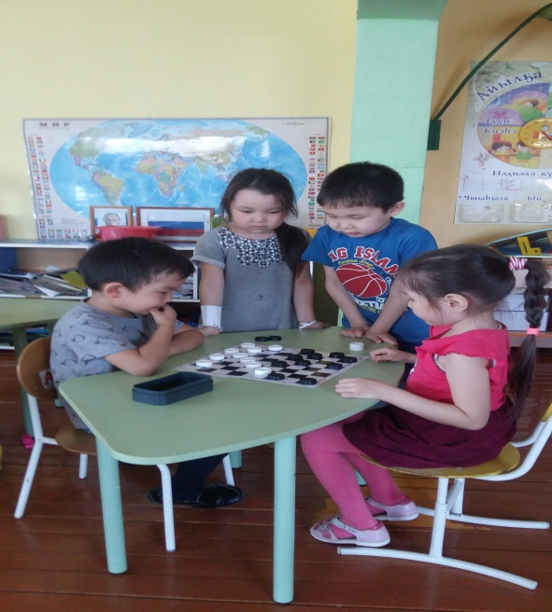
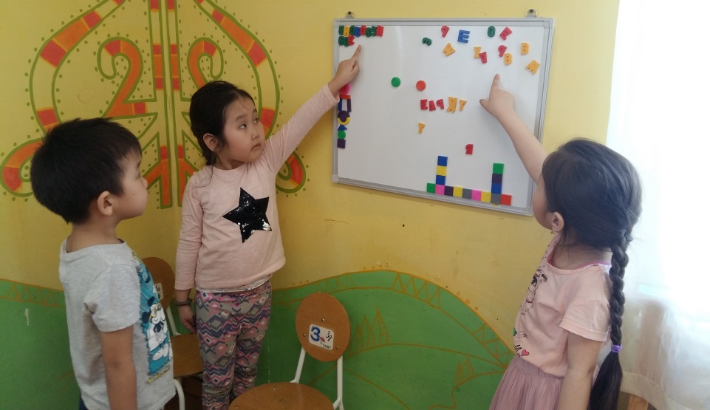
«Кукольный мир»
«В мире животных»
«Шашки»
«Магнитные фигуры, буквы»

Slide 17
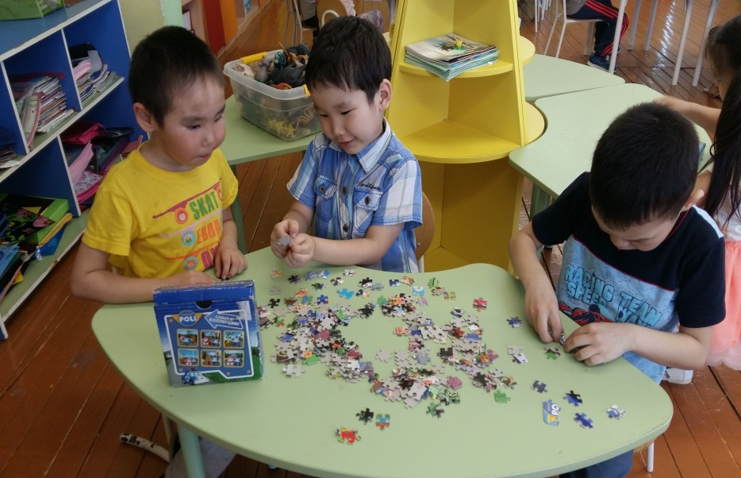
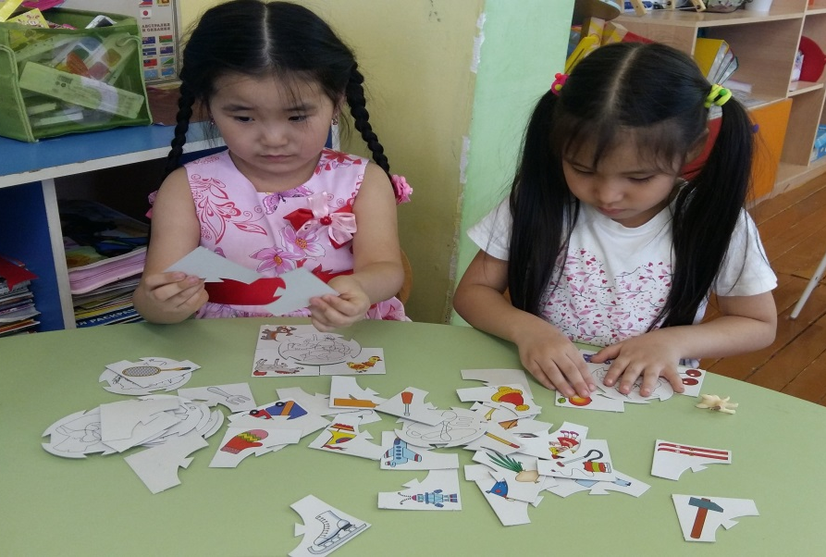
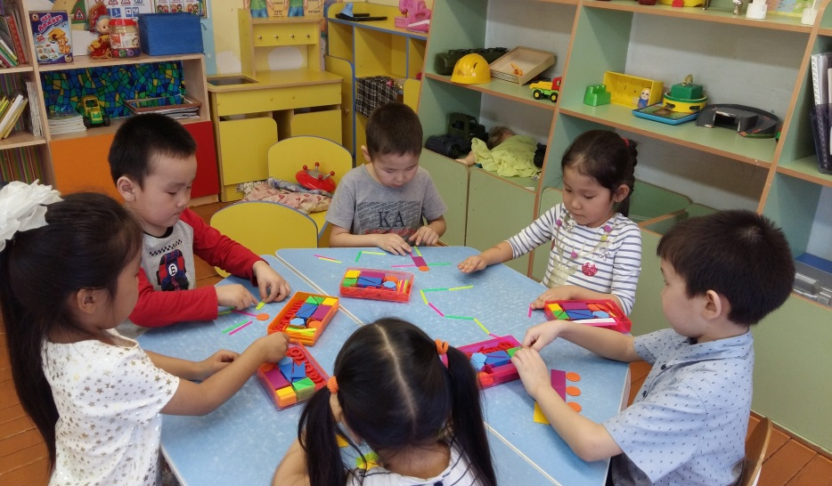
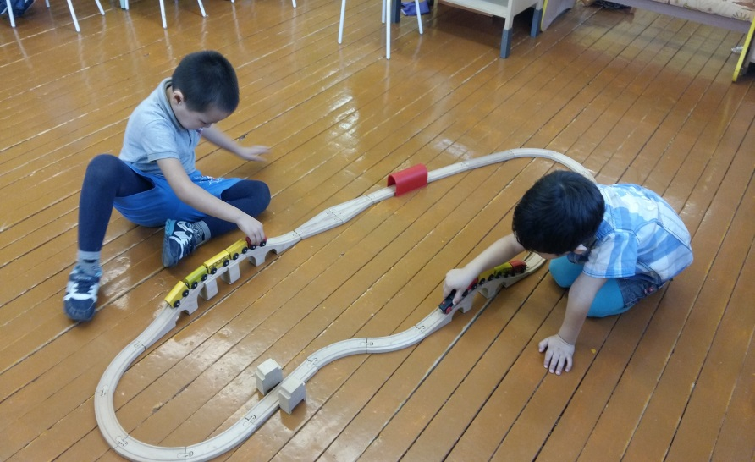
«Пазл»
«Найди по контуру»
Набор счетных материалов «Учись считать»
«Поезд»

Slide 18
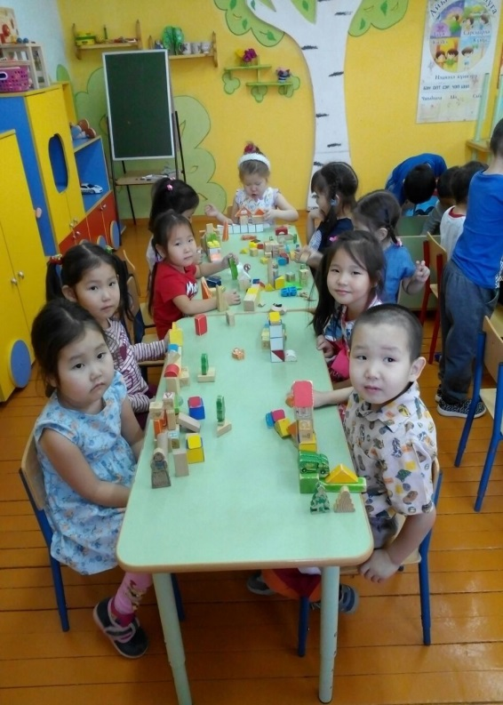
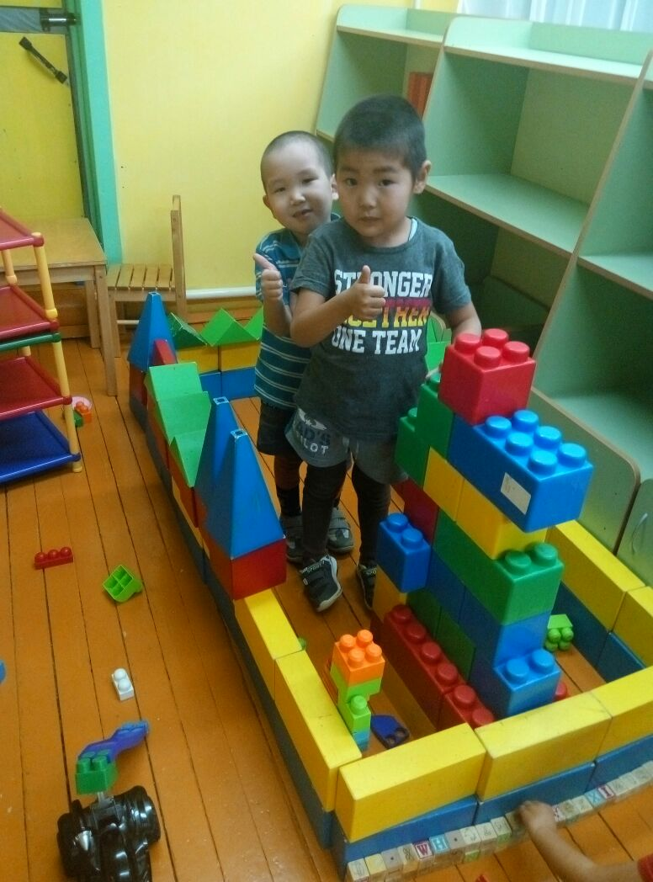
«Строительно-конструктивные игры»
«Кубики»
«Строительный набор Поликарповой»

Slide 19
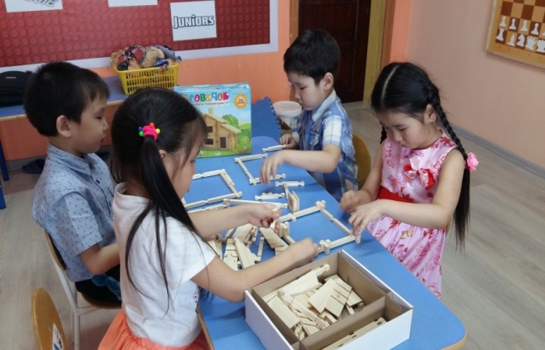
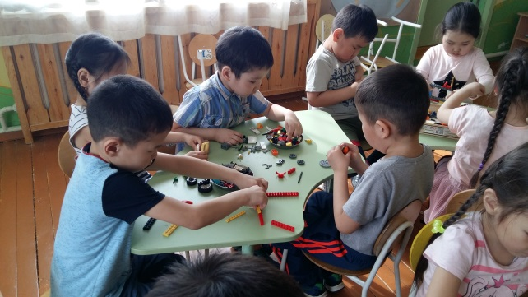
«Лего»
«Деревянный конструктор Лесовичок»

Slide 20
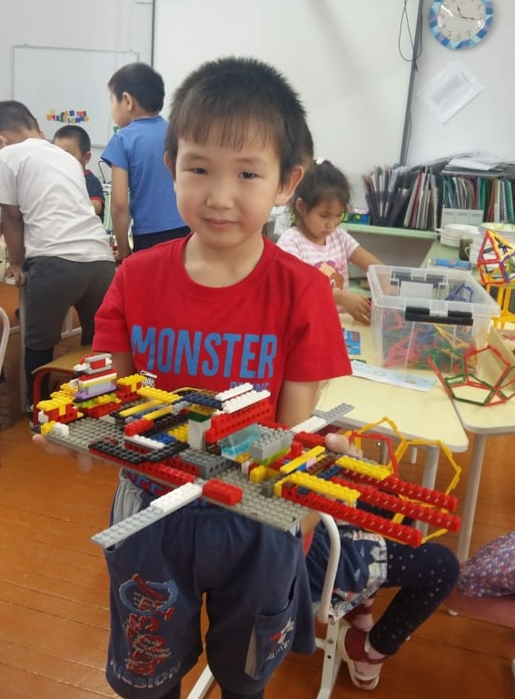
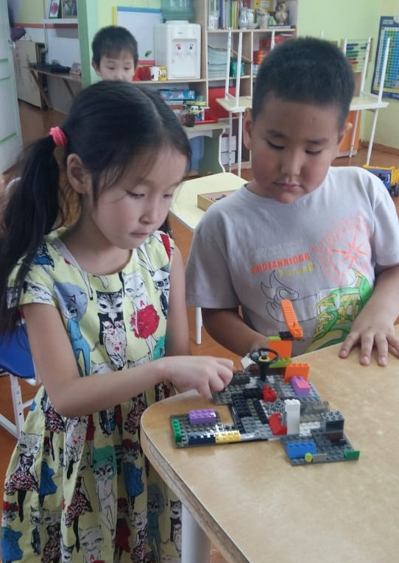
«Строительно-конструктивные игры»

Slide 21
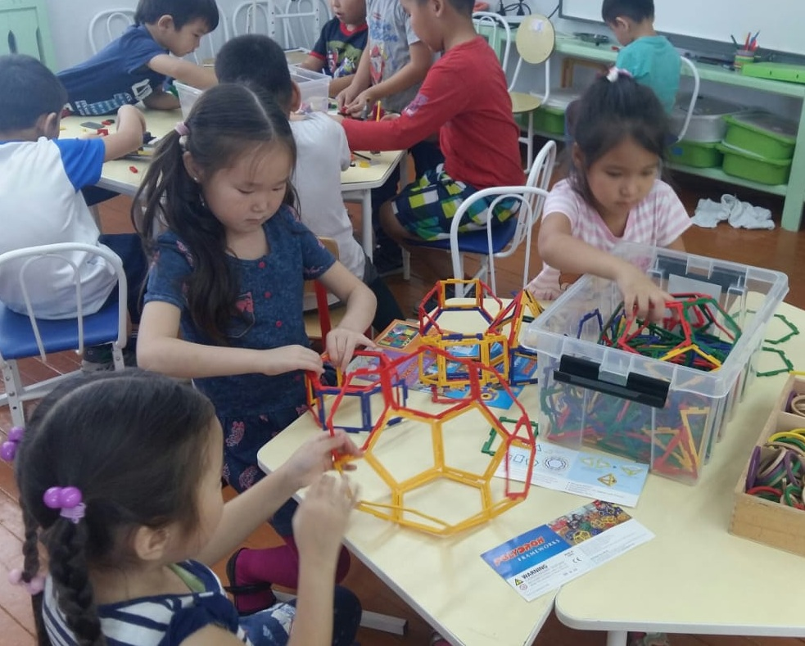
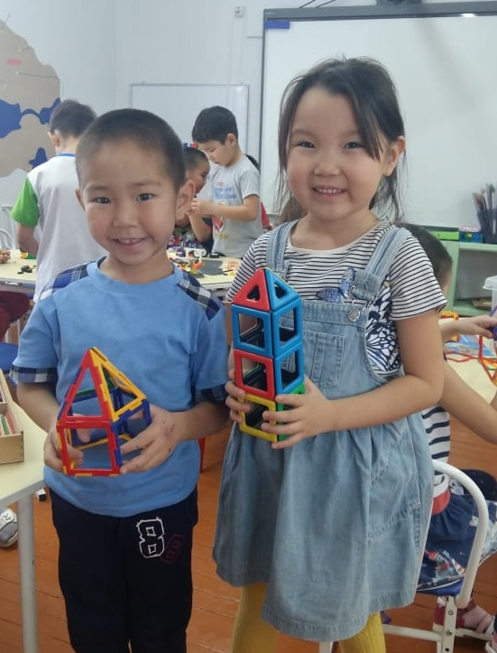
«Строительно-конструктивные игры»

Slide 22
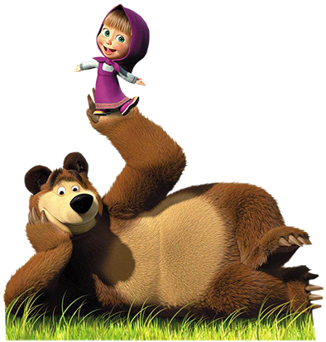
Список детских мультфильмов
«Бэби Эйнштейн»
«Лунтик и его друзья»
«Даша-следопыт»
«Клуб Микки Мауса»
«Зоопарк»
«Занимательные уроки», «Энциклопедия всезнайки», «Всемирная история»
«Фиксики»
«Почемучка»
«Простоквашино»
«Снежная королева»
«Доктор Плюшева»
«Рапунцель»

Slide 23
Список аудиозаписей
Н. Макарова
«Ырыа ыhыа5а»
«О5о ырыалара»
«Кыра саастаах о5олорго»
«Мэник-тэник о5о саас»
«Чэ, ыллыахха, оонньуохха»
«Ойор-тэбэр о5о саас»
«Кердеех ырыалар»
«Кырачаан о5олорго»
«Сана дьылынан»
«Куну кытта оонньуубун»
«Айыл5а тыаhа-ууhа»
«Чыычаахтар саналара»
«Сана дьылбыт тиийэн кэллэ»

Slide 24
Перечень наглядных, демонстрационных пособий
Карточки для занятий в детском саду и дома "Расскажите детям": «Музыкальные инструменты», «Садовые ягоды», «Дикие животные», «Домашние питомцы», «Олимпийские чемпионы», «Фрукты» (24 комплектов) и т.д.
Серия обучающих карточек: Животные Австралии. Животные Африки. Животные России. Животные Северной Америки;
Мультимедийные пособия "Математика дошкольникам", "Все профессии важны", "Кыырпахчаан" , «Эрмитаж» и т.д.
Настенные плакаты: "Овощи", "Фрукты", "Животные и их детеныши", "Тело человека (части тела)», «Строение человека», «Одежа и обувь», «Посуда», «Счет до 10», «Счет до 20», «Числовой домик», «Фигуры»;
Наглядно-дидактическое пособие: ФГОС рассказы по картинкам «Летние виды спорта», «Кем быть?», «В деревне», «Времена года» (18 компл) и т.д.
Наглядно-дидактическое пособие: ФГОС Грамматика в картинках «многозначные слова», «Один-много», «Говори правильно», «Словообразование» (8 компл) и т.д.
Наглядно-дидактическое пособие: ФГОС Мир в картинках «день победы», «Морские обитатели», «Собаки», «Офисная техника и оборудование» (12 компл);
Наглядно-дидактическое пособие: «Строевые упражнения», «Якутск-столица Республики Саха Якутия» и т.д.
Наглядно-дидактическое пособие: народное искусство детям «Хохлома», «Полхов Майдан», «Гжель» и т.д. (6 комплектов).

Slide 25
Картотека
Игры-ситуации: «Мама пришла с работы», «Поздравим маму», «Чья очередь гулять с Тузиком?», «В супермаркете", «Новые товары», «Мамы укладывают детей спать» и т.д.
Хороводные: «Ай-ребята, тара-ра», «Ровным кругом», «Гостюшка», «Шагают ребята», «где мы были мы не скажем», «Ручеек», «Стираем»;
Подвижные игры: «День-ночь» , «Охотники и утки», «Мы веселые ребята», «Пятнашки», «Найди нужный знак», «Разрезные знаки», "Кетех ынах", " Элиэ уонна Ийэ куурусса", " Куоска уонна кутуйахтар", " Мунхалааьын", " Миэстэ былдьаьыыта", " Бере уонна куобахтар" и т.д.
Игры на развитие внимания: «Геометрическай лото", "Кер уонна ейдее", "Ус предмети ааттаа", " Ханна тыаьыырый, таай", " Кыра, улахан предметтэри наардаа", "Пааратын бул", " Маннык фигураны бул" уо..д.а.
Игры для развития речи: «Телефон», «Водяной». «Игры со звуками», " Ким тугу гынарый?", " Кими ойуулаабыппын таай", " Тугу кербуккун кэпсээ", "Туох уларыйбытый таай", "Аптаах меьееччук", "Бэрээдэктээн уур", "Мин эппиппин хатылаа" уо.д.а.
Физкультминутки;
Потешки. Считалки, скороговорки, чистоговорки;
Пальчиковая гимнастика.

Slide 26
Перечень справочной литературы и дидактических материалов
Комплексная программа:
Примерная основная общеобразовательная программа дошкольного образования "Детский сад--Дом радости"/ Н.М. Крылова. – М.: ТЦ «Сфера», 2015. – 352 с.
Тосхол: Базисная программа дошкольного образования РС(Я) / Науч. ред. М.Н.Харитонова и др. 2009 г.;
Программы и методические пособии:
Рабочие планы-сценарии. Учебно-методическое пособие для работников детских дошкольных учреждений/Н.М.Крылова, В.Т.Иванова-Пермь, 2015 г.

Slide 27
Национальные программы, методические пособии:
О5ону чуолкайдык санарарга уерэтии уонна грамота5а уерэнэргэ бэлэмнээhин. / И.И.Каратаев «Бичик» Дьокуускай, 1993 г.
Тулалыыр эйгэни билиьиннэрии уонна о5о тылын сайыннарыы (М.Н. Савина, 1992 с.).
Попова М.П. Программа обучения детей-саха русскому языку в национальных детских садах - Якутск: 2006.
Саха фольклора. Программа уонна хомуурунньук. Лепчикова Л.П. Якутск: 1993.
Гоголева С.Д., Егорова Е.И. Обучение связной речи в якутских детских садах. Якутск:1996;
Никифорова У.С., Аммосова К.Н. Математика для детей дошкольного возраста. с. Майя, Мегино-Кангаласский улус
Палитра: иитээччилэргэ уонна тереппуттэргэ кеме / Мохначевская А.В. –Сунтаар: Сунтаар улууhун уерэ5ин салалтатын муниципальнай органа, 2006 с.
Кэнчээри: о5о саадын иитээччилэригэр, тереппуттэргэ уонна педучилище уерэнээччилэригэр: хоhооннор, кэпсээннэр, сценарийдар, ырыалар/ К.И.Васильева, А.П.Алексеева-Дьокуускай: Бичик,2013.-104 с.
Кэскил / Егорова А.А., Захарова М.П.-Якутск: Бичик, 2002.-159 с.
Утуе-амарах буолуохха / Соломонова М.Д.-Дьокуускай – 2010 с.
Дор5ооннордуун оонньуо5ун: оскуола5а киириэн иннинээ5и саастаах о5олорго / Ф.Е.Романова, Л.И. Ширяева.-Дьокуускай: Бичик, 2010. -48 с.

Slide 28
3. Реализация годового плана и образовательной программы
Реализация годового плана в МБДОУ «ЦРР д/с «Чуораанчык» ведется по программе «Детский сад – Дом радости» Н.М. Крыловой, вариативной программой «Тосхол» и примерной адаптированной «Со+единение» для детей с ограниченными возможностями здоровья по итогам мониторинга работы выполнен на 100 %. Программа «Детский сад – Дом радости» включает в себя совокупность образовательных областей, которые обеспечивают разностороннее развитие детей с учетом их возрастных и индивидуальных способностей по основным направлениям развития – социально-коммуникативному, познавательному, речевому, художественно-эстетическому и физическому.
Целью Программы «Детский сад – Дом радости» является: содействовать развитию и саморазвитию каждого воспитанника как неповторимой индивидуальности, как личности, испытывающей потребность в коллективе, на основе принципов «педагогики сотрудничества».
Задачи Программы:
забота о здоровье ребёнка и содействие обогащению психического и физического развития каждого ребёнка;
содействие освоению ребёнком разных видов деятельности на уровне самостоятельности и развитие его творческого потенциала;
содействие овладению основами духовной культуры.
Воспитательно-образовательная работа в группе строится на основе создания предметно- развивающей среды, перспективного и календарного планирования в соответствии годовыми задачами детского сода. Это совершенствование работы по сохранению и укреплению здоровья детей: утренняя гимнастика, занятия физкультурой, проведение физминуток во время занятий, дыхательная гимнастика после сна, прогулка и игры на свежем воздухе. В работе с детьми были использованы различные методы для достижения хороших результатов: наблюдения, беседы, сравнение, самоанализ, индивидуальные работы с детьми.
Выводы: анализ выполнения требований к содержанию и методам воспитания и обучения, а также анализ усвоения детьми программного материала показывает стабильность и позитивную динамику по всем образовательным программам и областям.
Реализация образовательной программы и годового плана (показатели по годовому отчёту об итогах работы за 3 года в табл.).
Программы Учебные года | Программа «Детский сад – дом радости» | Вариативная программа «Тосхол» | Адаптированная программа «Соединение»
2015-2016 уч.год | 100% | 100% | 100%
2016-2017 уч.год | 100% | 100% | 100%
2017-2018 уч.год | 100% | 100% | 100%

Slide 29
4. Позитивная динамика результатов по образовательным областям и продуктивных видов деятельности воспитанников
Образовательные области | Уровни развития | Учебные годы, наименование группы
 |  | 2017-2018 уч.год 2 младшая группа | 2016-2017 уч.год Средняя группа | 2017-2018 уч.год Старшая группа
Социальное-коммуникативное развитие | высокий | 45% | 48% | 64%
 | средний | 48% | 52% | 36%
 | низкий | 7% | - | -
Познавательное развитие | высокий | 29% | 49% | 49%
 | средний | 64% | 47% | 51%
 | низкий | 7% | 4% | -
Речевое развитие | высокий | 37% | 46% | 46%
 | средний | 52% | 47% | 54%
 | низкий | 11% | 7% | -
Художественно-эстетическое развитие | высокий | 19% | 32% | 52%
 | средний | 44% | 58% | 48%
 | низкий | 37% | 10% | -
Физическое развитие | высокий | 48% | 62% | 70%
 | средний | 44% | 35% | 30%
 | низкий | 8% | 3% | -
По направлению работы ДОУ особое внимание ведется работа к родному краю, фольклору и культуре народа саха. Цели и задачи и принципы реализации Программы в вариативной части (40%) (Программа «Тосхол»).

Slide 30
5. Реализация программы индивидуальной работы с воспитанниками. Индивидуальный образовательный маршрут воспитанника.
Карта развития ребенка (индивидуальный образовательный маршрут воспитанника) –документ, включающий в себя основные показатели развития ребенка, посещающего дошкольное образовательное учреждение, в динамике.
Цель использования карты – выявление и обобщение в одном документе индивидуальных психофизических, личностных особенностей воспитанника, уровня психического развития, усвоения программного материала и как результат - проектирование индивидуального образовательного маршрута (ИОМ) в рамках образовательного процесса конкретного дошкольного учреждения.
Индивидуальная карта развития заводится один раз при поступлении воспитанника в дошкольное образовательное учреждение и заполняется на каждого воспитанника на протяжении всего периода посещения детского сада воспитателями и специалистами, которые ведут образовательную и коррекционно-развивающую работу с ребенком. В карту вносятся показатели развития на начало и конец учебного года, рекомендации специалистов по проектированию индивидуального образовательного маршрута, который решает задачу создания психолого-педагогического сопровождения развития ребёнка. Эффективность психолого-педагогического сопровождения заложена в организации тесного взаимодействия между всеми участниками образовательного процесса по созданию благоприятных условий воспитания, коррекции и развития детей в детском саду.

Slide 31
Для реализации основной цели психолого-педагогического сопровождения необходимо обеспечить информационный обмен, единое информационное пространство. Данные, полученные в результате педагогической диагностики должны координировать дальнейшую деятельность педагогов с дошкольниками. На особом контроле воспитателей и специалистов должны быть дети, показавшие низкий и высокий уровень развития освоения каких-либо образовательных областей. Для работы с этими детьми логично выстраивать индивидуальный образовательный маршрут ребенка с целью коррекции выявленных в процессе педагогической диагностики недостатков или особых способностей ребёнка, требующих индивидуального подхода к их развитию.
Карта предназначена для воспитателей дошкольных образовательных учреждений, которые ее заполняют в начале и конце учебного года, используя для этого организованное наблюдение и специальные задания. Она служит общим ориентиром в достижении основных результатов в развитии детей вне зависимости от вида учреждения и используемых программ.
Педагогическая диагностика проводится методами наблюдения, игры или беседы. Важно, чтобы обследование проходило в атмосфере доброжелательности: ребенка следует поощрять, оказывать ему эмоциональную поддержку.
Кроме того, результаты всех детей заносятся в Сводную таблицу группы. Анализ полученных результатов позволит увидеть уровень развития детей конкретной группы и разработать коррекционно-развивающие программы на группу в целом.

Slide 32
Для заполнения карты воспитателю не надо организовывать специальные ситуации. Предполагается, что у педагога уже сложился определенный образ ребенка и при оценивании он использует те сведения, которые накопились за определенное время наблюдений. Если же воспитатель сомневается в оценивании, то ему необходимо провести дополнительно наблюдение за ребенком в определенных видах свободной деятельности. Предлагаемые формы для заполнения их воспитателем ориентированы на то, что в итоге в карте будет представлена информация об общей картине развития всех детей группы и о месте каждого ребенка в ней. То есть, воспитатель сможет увидеть, соответствует ли развитие различных сфер инициативы конкретного дошкольника возрастному нормативу.
Рекомендации для педагогов при заполнении карты развития ребенка:
1. Карта заполняется при поступлении ребенка в детский сад и ведется до выпуска в школу.
2. В заполнении карты принимают участие все педагоги ДОУ.
3.Диагноз, группа здоровья, физкультурная группа, физическое развитие указываются, согласно данных медицинской карты ребенка.
4.Оценка результатов освоения программы дошкольного образования указывается согласно принятой в ДОУ оценки диагностики.
5. Средний показатель выводится по итогам всех полученных данных.
Условные обозначения:
н.г. - начало года
к.г. - конец года

Slide 33
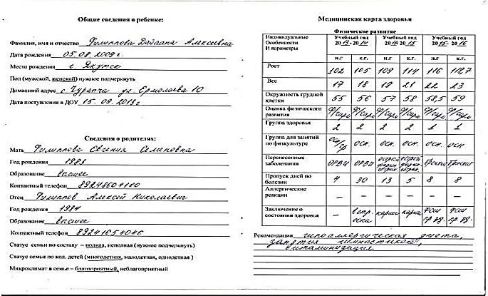
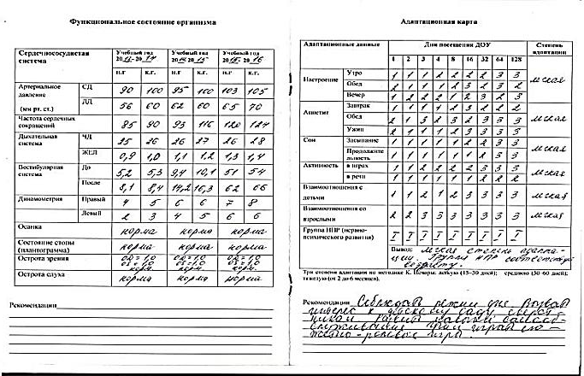
Индивидуальный образовательный маршрут ребенка
наблюдение
диагностика
конструирование
реализация
Итоговая диагностика
Информация содержится
Портфолио ребенка

Slide 34
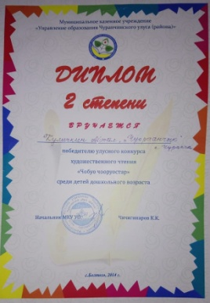
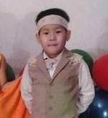
6. Позитивная динамика участия воспитанников в конкурсах, олимпиадах, соревнованиях. Результативность участия детей в конкурсах, олимпиадах, соревнованиях
2014 год | Улусный конкурс художественного чтения «Чобуо чооруостар» среди детей дошкольного возраста | Куличкин Айтал Диплом II степени
2014 год | Международный дистанционный конкурс творческих работ «У природы нет плохой погоды: октябрь Конкурсная работа «Краски осени» | Аржаков Арылхан Номинация «Рисунок»
2014 год | Международный дистанционный конкурс коллективных творческих работ «Блеснул мороз, и рады мы проказам Матушки Зимы» | Коллективная творческая работа Лауреат

Slide 35
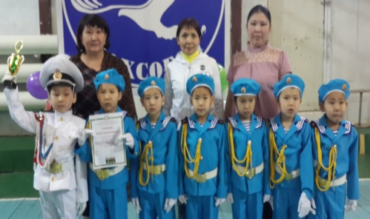
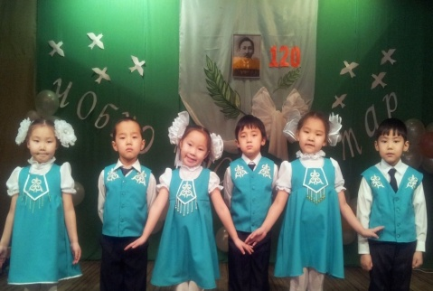
201 год | Международный дистанционный конкурс творческих работ «Зимушка-зима» Конкурсная работа «Волшебная зима» | Корякина Алиса 3 года Диплом
2016 год | VIII улусная военно-спортивная игра «Мохсо5ол» среди детей дошкольного возраста | 1 место по строевой подготовке
2016 год | Улусный конкурс художественного чтения «Чобуо чооруостар» среди детей дошкольного возраста | Коллективное чтение Гран-При

Slide 36
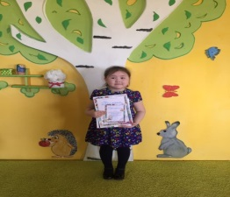
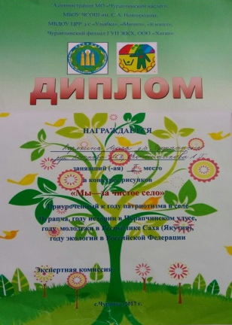
2017 год | Саха АССР искусствотын үтүөлээх деятэлэ, художник-живописец Афанасий Петрович Собакин аатынан улуус уһуйааннарын иитиллээччилэригэр «Сахам сиригэр дьыл кэмэ” курэх | Андреева Аделия 5 лет, Лауреат I степени
2017 год | Конкурс рисунков «Мы-за чистое село» Приуроченный к году патриотизма в селе Чурапча, году истории в Чурапчинском улусе, году молодежи в Республике Саха (Якутия) | Корякина Алиса 4 года II место
2017 год | Улусный конкурс творчества «Экологическая елочная игрушка» | Монастырева Ньургуйаана 5 лет III место

Slide 37
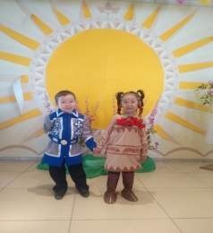
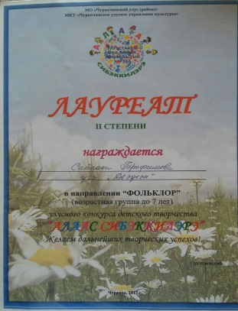
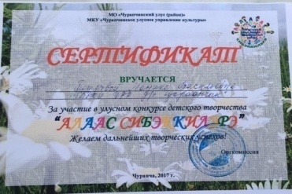
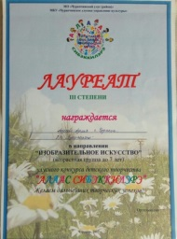
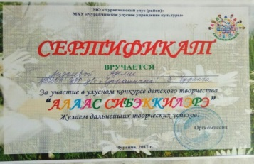
2017 год | Улусный конкурс детского творчества «Алаас сибэккилэрэ» | Афанасьев Эркин 4 года, Лауреат I степени
2017 год | Улусный конкурс детского творчества «Алаас сибэккилэрэ» Угэ «Дьэдьэн» | Трофимова Сайаана 4 года, Лауреат II степени
2017 год | Улусный конкурс детского творчества «Алаас сибэккилэрэ» | Андреева Аделия 5 лет Лауреат

Slide 38
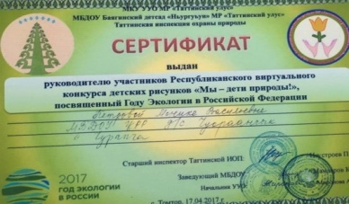
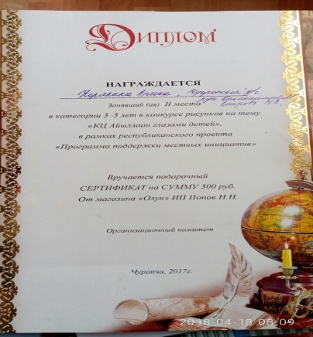
17 апреля 2017 год Таатта | Республиканский виртуальный конкурс детских рисунков «Мы дети природы» | Васильева Нарыйаана 4 года, Монастырева Ньургуйаана 4 года, Логинова Наташа 4 года сертификаты
2017 год Таатта | «Этэр тыл эгэлгэтэ» республиканскай виртуальнай хоьоон аа5ыыта П.Н. Тобуруокап 100 сааьыгар аналлаах | Афанасьев Эркин 4 года, Гран-при
2017 год | Улусный конкурс рисунков «Айыллаан глазами детей» | Корякина Алиса 4 года II место

Slide 39
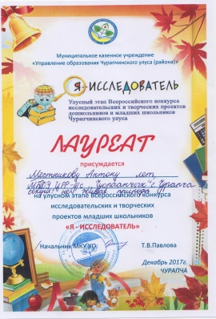
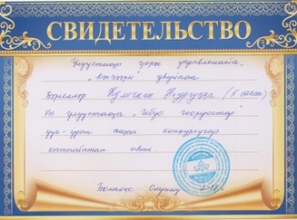
Декабрь 2017 год | Улусный этап Всероссийского конкурса исследовательских и творческих проектов младших школьников «Я-исследователь» | Местников Антон 5 лет, Лауреат
2018 год | Улусный конкурс фотопрезентаций «Семейная реликвия» «Мин эйгэм-дьиэ кэргэним» | Куличкин Ньургун 5 лет Номинация «Хомо5ой тыллаах хоьоонньут»
2018 год | Улусный конкурс чтецов «Чобуо чооруостар» посвященный к 10-летию Детства «Дьоллоох дьиэ кэргэн» | Куличкин Ньургун 5 лет Лауреат

Slide 40
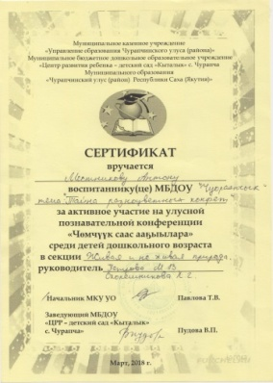
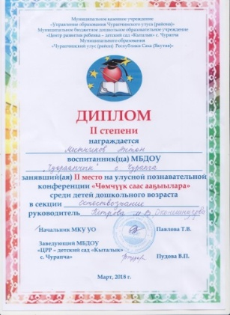
2018 год | Участие в Республиканском конкурсе «Сайдыы-2018» | Барабанский Алеша Елисеев Алеша
Март 2018 год | Улусный конкурс по риторике для мальчиков дошкольного возраста «Мин себулуур дьылым кэмэ – саас» | Игнатьев Дархан 6 лет Лауреат I степени
Март 2018 год | Улусная познавательная конференция «Чемчук саас аа5ыылара» среди детей дошкольного возраста в секции «Естествознание» | Местников Антон 5 лет Лауреат II степени

Slide 41
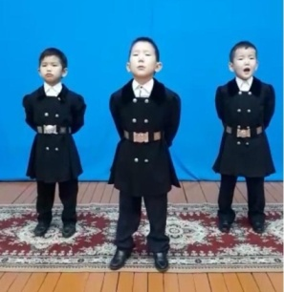
2018 год | Республиканский конкурс Ойунских чтений посвященный к 125-летию П.А. Ойунского | Игнатьев Дархан Местников Антон Куличкин Ньургун Гран-При

Slide 42
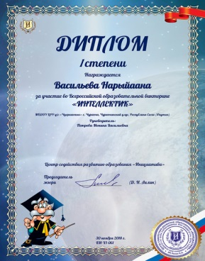
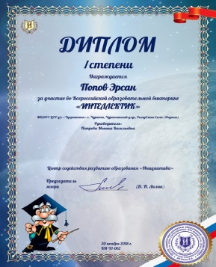
2018 год | Диплом I степени Всероссийская образовательная викторина «Интеллект» | Васильева нарыйаана
2018 год | Диплом I степени Всероссийская образовательная викторина «Интеллект» | Попов Эрсан
2018 год | лауреат I степени VIРеспубликанский конкурс фестиваль Зима начинается с Якутии

Slide 43
7. Динамика снижения заболеваемости детей
Состояние здоровья воспитанников
Группа здоровья | 2015-2016 учебный год | 2016-2017 учебный год | 2017-2018 учебный год
I (здоровые дети) | 10,7% | 10,3% | 14,2%
II (дети с морфофункциональными заболеваниями | 78.5% | 72,4% | 60,7%
III (дети с хроническими заболеваниями | 10,7% | 17,2 % | 25%
IV-V (дети-инвалиды) | - | - | -
Пропуск дней одним ребенком по заболеваемости
Пропуск дней одним ребенком по заболеваемости | 2015-2017 учебный год | 2016-2017 учебный год | 2017-2018 учебный год
Всего воспитанников | 28 | 29 | 28
Заболеваемость в детоднях на 1ребенка | 5 | 4 | 4
Данные физического развития детей
 | 2015-2016 год | 2016-2017 | 2017-2018
Всего воспитанников | 28 | 29 | 28
Дети с дефицитом веса | - | - | -
Дети с избытком веса | - | 1 | 2
Дети низкого роста | - | 1 | 1
Дети с основной характеристикой | 100% | 100% | 100%

Slide 44
Паспорт здоровья ребенка Анализ посещаемости и заболеваемости воспитанников
Год | Среднесписочный состав | Посещено д/д | Пропущено по болезни
 |  |  | всего | за год на 1 ребенка
2015-2016 | 28 | 4655 | 385 | 5
2016-2017 | 29 | 4885 | 335 | 4
2017-2018 | 28 | 4735 | 305 | 4
Анализ уровня здоровья
Учебный год | Количество детей на конец года | Количество детей ни разу не болевших | Индекс
2015 – 2016 | 28 | 2 | 7,1%
2016- 2017 | 29 | 4 | 13,7%
2017- 2018 | 28 | 6 | 21,4%
Индекс здоровья
Учебный год | Количество воспитанников | Группа здоровья
 |  | I | II | III | IV
2015-2016 | 28 | 3 | 22 | 3 | --
2016- 2017 | 29 | 3 | 21 | 5 | --
2017- 2018 | 28 | 3 | 22 | 3 | ---

Slide 45
План оздоровительно-профилактической работы
В подготовительной группе МБДОУ «ЦРР-д/с «Чуораанчык» с. Чурапча
на 2018-2019 учебный год
№ | Виды | Особенности организации
 | Медико-профилактические
Закаливание в соответствии с медицинскими показаниями
1 | Обширное умывание после дневного сна (мытье рук до локтя) | ежедневно
2 | Контрастное обливание ног | ежедневно
3 | Сухое обтирание | ежедневно
4 | Ходьба босиком | ежедневно
5 | Облегченная одежда | ежедневно
6 | Воздушные ванны | ежедневно
7 | Прогулка на воздухе | 2 раза в день
8 | Гимнастика после сна в постели | ежедневно
9 | Хождение по доске с ребристой поверхностью и дорожкам нестандартного типа с целью закаливания и профилактики плоскостопия | ежедневно
Профилактические мероприятия
1 | Витаминотерапия | 2 раза в год (осень, весна)
2 | Витаминизация 3-х блюд | ежедневно
3 | Употребление фитоцидов (лук, чеснок) | осенне-зимний период
4 | Полоскание рта после еды | ежедневно
5 | Ароматерапия чесноком | ежедневно в период заболеваемости гриппа и ОРЗ
6 | Профилактические прививки | сезонные
7 | Проветривание по графику | ежедневно
Медицинские
1 | Мониторинг здоровья дошкольников | в течение года
2 | Плановые медицинские осмотры | 2 раза в год
3 | Антропометрические измерения | 2 раза в год
4 | Профилактические прививки | 2 раза в год
5 | Кварцевание | 2 раза в год
6 | Организация и контроль питания детей | ежедневно
7 | Ингаляции | по назначению врача
8 | Физио-процедуры | по назначению врача
9 | Массаж | по назначению врача

Slide 46
Физкультурно-оздоровительные
1 | Утренняя гимнастика | ежедневно
2 | Зрительная гимнастика | ежедневно
3 | Пальчиковая гимнастика | ежедневно
4 | Дыхательная гимнастика | ежедневно
5 | Коррегирующие упражнения (улучшение осанки, плоскостопие, зрение) | ежедневно
6 | Элементы точечного массажа | не реже 1 раза в неделю
7 | Динамические паузы | ежедневно
8 | Релаксация | 2-3 раза в неделю
9 | Музыкотерапия | ежедневно
10 | Светотерапия | 2-3 раза в неделю
11 | Психотерапия | 2-3 раза в неделю
12 | Сказкотерапия | ежедневно
13 | Логоритмика | 2-3 раза в неделю
Образовательные
1 | Привитие культурно-гигиенических навыков и основ здорового образа жизни | ежедневно

Slide 47
8. Мониторинг удовлетворенности родителей качеством предоставляемых услуг педагога законных представителей качеством предоставляемых услуг педагога
По определению рейтинга педагога проведено анкетирование родителей и педагогов ДОУ, выявлено что педагог пользуется любовью, уважением и авторитетом среди воспитанников, родителей и коллег.
Итоги анкетирования родителей (анкету заполнили 30 родителей)
Анкета № 1
1. Ваш ребёнок ходит в детский сад:
С удовольствием - 30
Через силу
Со слезами
Редко с удовольствием
2. Работа педагогов в группе
Устраивает Вас полностью - 30
Устраивает частично
Не устраивает совсем
3. Считаете ли Вы, что в детском саду дети:
Получают интересные знания и навыки культурного общения - 30
Получают, но недостаточно
Получают вредную информацию
Затрудняюсь ответить

Slide 48
4. Информацию о детском саде получаю:
Из наглядной информации ДОУ - 23
Со слов воспитателя - 20
От других родителей - 3
На собраниях - 17
От ребёнка -5
5. Спокойно ли вы ходите на работу:
Да - 30
Нет
Частично
6. С каким настроением посещает Ваш ребёнок детский сад:
Хорошим - 25
Разным - 4
Отрицательным
7. Отношение ребёнка к своему воспитателю:
Положительное - 30
Разное
Отрицательное

Slide 49
Анкета № 2
 | «да» | «нет» | «не всегда»
1. Внимателен к детям и родителям | 30 | - | -
2. Доброжелателен в общении с родителями | 30 | - | -
3. Старается помочь решить проблемы семейного воспитания | 26 |  | 4
4. Читает лекции по вопросам воспитания для родителей | 30 | - | -
5. Организует совместные дела и отдых детей и родителей | 30 | - | -
6. Посещает семьи •с целью изучения условий жизни детей •с целью изучения морального климата семьи •консультации для родителей | 26 | 2 | 2
7. Помогает правильно решить проблему развития интересов детей | 30 | - | -
По результатам анкетирования выявлено, воспитатель обладает такими базовыми компетенциями педагога, как:
интерес к внутреннему миру воспитанников;
открытость к принятию других позиций, точек зрения;
общая культура определяет её характер и стиль педагогической деятельности;
позитивная направленность на педагогическую деятельность;
уверенность в себе и в своих силах;
умение обеспечить успех в деятельности;
сочетание теоретического знания с видением его практического применения;
способность педагога к взаимопониманию, установлению отношений сотрудничества, способность слушать и чувствовать, выяснять интересы и потребности коллег;
обеспечивает постоянный профессиональный рост и творческий подход к педагогической деятельности.

Slide 50
План работы с родителями на 2018-2019 учебный год
Название мероприятия | Цель проведения мероприятия | Сроки | Участники мероприятия
Оформление «Уголка для родителей» | Распространение педагогических знаний среди родителей. - Активизация родительского внимания к вопросам воспитания, жизни ребенка в детском саду | сентябрь | Воспитатели
Анкетирование «Давайте познакомимся» | - Получение и анализ первичной информации о ребенке и его семье. | сентябрь | Воспитатели Родители
Памятка для родителей «Возрастные особенности детей пятого года жизни». Анкетирование | -Знакомство родителей с психологическими и возрастными особенностями детей. | сентябрь | Воспитатели Логопед Психолог Родители
Развлечение «Праздник осени» | -Демонстрация творческих способностей детей, родителей. - Развитие эмоционально-насыщенного взаимодействия родителей, детей работников детского сада | сентябрь | Воспитатели Родители педагоги
Групповое родительское собрание | -Знакомство родителей с правилами посещения детского сада; с задачами воспитания на учебный год; с психологическими и возрастными особенностями детей. - Выбор родительского комитета группы | сентябрь | Воспитатели Родители
Выставка «Я, и моя семья» «Наши спортивные достижения» | -Роль семьи в передаче системы ценностей от поколения к поколению -Изучить историю своей семьи(родословную) -Создать рисунки поделки «Моя семья» - Пропаганда здорового образа жизни | сентябрь | Воспитатели Родители

Slide 51
Конкурс фотовыставка «Баай Байанай» | - Активизация родительского участия в жизни детского сада, воспитании ребенка. - Создание атмосферы общности интересов детей, родителей и коллектива детского сада. | октябрь | Воспитатели Родители
Досуг для мам «Ийэ баар буолан» | - Демонстрация творческих способностей детей, сформированных творческих умений и навыков. - Развитие эмоционально-насыщенного взаимодействия мам, детей, работников детского сада. | октябрь | Воспитатели Муз.рук. Родители
Конкурс «Малыши крепыши» | -Привлечение родительского интереса к здоровому образу жизни. - Демонстрация внимания коллектив детского сада к вопросам сохранения и укрепления здоровья детей | ноябрь | Воспитатели Родители Медсестра
Папка передвижка «Здоровый образ жизни» | - Привлечение родительского интереса к здоровому образу жизни. - Распространение педагогических знаний среди родителей. | ноябрь | Воспитатели Родители
Консультация «Что такое ЗОЖ» | -Пропаганда здорового образа жизни. - Привлечение внимания семьи к вопросам оздоровления детей в домашних условиях | ноябрь | Воспитатели Родители
Консультация «Что подарит Дед Мороз» Как дарить новогодние подарки. | - Знакомство родителей с интересными вариантами оформления и вручения новогодних подарков. - Обогащение отношений детей и родителей опытом эмоционального общения | декабрь | Воспитатели Родители
Совместный выпуск Новогодней газеты | -Создание атмосферы ожидания праздника в детском саду. - Активизация взаимодействия детского сада и родителей при подготовке к Новому году | декабрь | Воспитатели Родители
Конкурс творческих семейных работ «Ёлочная игрушка» | -Создание общих творческих интересов у ребенка и родителя для укрепления; отношений в семье -Объединение и сплочение детей и родителей; - Развитие творческого взаимодействия родителей и детей. | декабрь | Воспитатели Родители

Slide 52
Новогодний утренник | -Демонстрация творческих способностей детей, сформированных творческих умений и навыков. - Развитие эмоционально-насыщенного взаимодействия родителей, детей, работников детского сада | декабрь | Воспитатели Родители Логопед Муз.рук.
Танха ыйа | -Привлечения родителей к проведению «Танха ыйа» | январь | Воспитатели Родители
Групповое родительское собрание | -Знакомство родителей с промежуточными результатами воспитательной образовательной работы - Активизация педагогических умений родителей. | январь | Воспитатели Родители Логопед психолог
«Мир увлечений» выставка коллекций | -Привлечение родителей. | февраль | Воспитатели Родители
Конкурс рисунков «Лучше папы друга нет» | - Демонстрация уважительного отношения детского сада к роли отца в воспитании ребенка - Формирование атмосферы общности интересов детей, родителей и коллектива детского сада. | февраль | Воспитатели Родители
Спортивные соревнования к Дню защитника Отечества | -Совершенствование уровня включенности родителей в работу детского сада. - Пропаганда активных форм отдыха. | февраль | Воспитатели Родители Муз.рук.
Конкурс рисунков «Мама, мамочка, мамуля» | - Демонстрация уважительного отношения детского сада к семейным ценностям. - Развитие позитивного отношения родителей к детскому саду. | март | Воспитатели Родители
Утренник к «Дню 8 марта» Тематическая выставка семейных поделок «Золотые руки наших мам» | -Демонстрация творческих способностей детей, сформированных творческих умений и навыков. - Развитие эмоционально-насыщенного внимания родителей к потребностям и интересам ребенка. - Практическая помощь родителям детского сада | март | Воспитатели Родители Муз.рук. инструкторы
Фольклорное развлечение «Широкая Масленица» | -Развитие эмоционально- насыщенного взаимодействия родителей, детей и работников детского сада. - Формирование положительного имиджа детского сада. | март | Воспитатели Родители Муз.рук. педагоги

Slide 53
Консультация логопеда и психолога для родителей | -Внедрение в практику семейного воспитания форм и методов работы взаимодействию взрослого с ребенком. | апрель | Воспитатели Родители
Проведение субботника по благоустройству территории детского сада | - Формирование командного духа среди родителей. - Консолидация усилий работников детского сада и родителей по благоустройству территории детского сада. -Формирование положительных взаимоотношений между коллективом детского сада и родителями. | апрель | Воспитатели Родители
Консультация «Ребенок на дороге» | -Реализация единого воспитательного подхода при обучении ребенка правилам дорожного движения в детском саду и дома | апрель | Воспитатели Родители
Групповое родительское собрание | - Подведение итогов воспитательной образовательной работы за учебный год. | май | Воспитатели Ст.воспит. Родители педагоги
Анкетирование «По результатам года» | -Определение успешных мероприятий и форм работы с семьей в прошедшем году. - Выявление и анализ причин неудовлетворенности родителей воспитанием и обучением в детском саду. - Определение основного содержания работы с родителями на новый учебный год. | май | Воспитатели Родители педагоги
Ысыах | -Привлечение родителей к проведению национального праздника «Ысыах» -Конкурс запевал осуохай -Национальный костюм | май | Воспитатели Родители

Slide 54
Работа с родителями

Slide 56
Конкурс Папа, Мама и Я – спортивная семья

Slide 57
Результаты работы с родителями
27 ноября 2015 год | Внутрисадовское соревнование «Уголок безопасности дорожного движения» проведенного в рамках Декады «Зеленый огонек» II место
25 декабря 2015 год | Внутрисадовские соревнования «Лучшая новогодняя газета» II место «Лучшая снежная фигура» III место
25 декабря 2015 год | «Лучшая снежная фигура» III место

Slide 58
28 января 2016 год | Номинация «Лучший болельщик»
28 января 2016 год | Внутрисадовское соревнование по волейболу среди родителей и педагогов I место
2017 год | Конференция родителей «Роль семьи в формировании здорового образа жизни», в секции «Из опыта семейного воспитания по формированию здорового образа жизни» Лауреат

Slide 59
2018 год | Внутрисадовское соревнование по волейболу среди родителей и педагогов I место
2018 год | Заочный конкурс авторских стихотворений «Милый образ», посвященный Дню Матери в Республике Саха (Якутия) и Международному Дню девочек Родитель Романова Люсция Иннокентьевна Диплом I степени
2018 год | Заочный конкурс авторских стихотворений «Милый образ», посвященный Дню Матери в Республике Саха (Якутия) и Международному Дню девочек Родитель Кузьмина Туяра Анатольевна Диплом II степени

Slide 60
Отзывы родителей

Slide 61
Отзывы родителей

Slide 62
Наши будни

Slide 63
Наши будни

Slide 64
9. Участие в научно-исследовательской, инновационной, проектной деятельности
Основной замысел экспериментальной деятельности состоит в формировании духовности, связанной с физическим оздоровлением и совершенствованием ребенка, основанной на жизненно-мировоззренческих позициях выдающегося тренера и педагога–подвижника Д.П. Коркина, который был убежден в том что достичь подлинных спортивных высот, можно лишь прежде став «чемпионом своей судьбы», состояться «чемпионом» в самом себе, победив в самом сложном, напряженном и ответственном «соревновании» с самим собой, имя которому – судьба.
Воспитание ребенка в духе «Чемпиона своей судьбы» экстремальных условиях Севера возможно при:
создание эмоционально-привлекательной воспитывающей предметно-развивающей среды для проживания и физического оздоровления ребенка;
- использование педагогических идей и традиций Д.П.Коркина; - соблюдение заповедей учения Айыы о сильном духе, теле и духовности;
- организация воспитательной работы «всем миром»;
- осуществление взаимосвязи и преемственности общеобразовательных и дошкольных воспитательных программ и программ по физическому развитию и воспитанию детей;
- создание единого социокультурного образовательного пространства в условиях сельской местности.

Slide 65
Год | Этапы инновационной деятельности
2013 | Экспериментальная площадка РАО по теме «Развитие социальной компетентности дошкольников в условиях физкультурно-оздоровительной деятельности в малокомплектных дошкольных учреждениях».
2013 | Экспериментальная работа по теме «Технологии оптимизации физического состояния воспитанников и работников ДОУ в условиях Республики Саха (Якутия)»
2013 | Пилотное ДОУ РС (Я), реализующее требования ФГОС ДО.
2014 | Пилотное ДОУ по реализации проекта "Методика исследования по международной шкале ECERS" Всемирного банка, МО РС (Я), АОУ РС (Я) "ИРОиПК"
2015 | Региональная стажировачная площадка "Распространение моделей развития системы психолого-педагогического и медико-социального сопровождения воспитанников"
2017 | Экспериментальная площадка по реализации программы «От Фрёбеля до робота» в соответствии с ФГОС дошкольного образования»
2018 | Пилотное ДОУ по апробации и реализации регионального компонента по образовательным областям ФГОС в рамках комплексной программы "Радуга".

Slide 66
10. Распространение педагогического опыта. Наличие публикаций, включая интернет-публикации
Дата | Где распространено, тема публикации | Примечание
19 мая 2014 год | Научно-методическая работа «Совместная образовательно-игровая деятельность с использованием информационно-коммуникационных технологий для детей подготовительной группы» опубликована в сборнике материалов II Международной заочной научно-практической конференции «Повышение качества образования: новые идеи, новые подходы»
17 июня 2015 года | Выдан сертификат о распространении опыта на республиканских курсах, научно-практических конференциях, семинарах, педагогических чтениях работников образования Республики Саха (Якутия) «Өс хоһоон нөҥүө оҕо саҥарар саҥатын сайыннарыы
2017 год | Выдан сертификат о распространении передового опыта на I Республиканских Педагогических чтений «Совместная деятельность детей и взрослых в условиях реализации ФГОС» «Этноэтикет народа саха как средство воспитание гендерной культуры»

Slide 67
дата | Где распространено, тема публикации | Примечание
2016 год | Вектор развития современного дошкольного образования Тема « Социализация дошкольников в условиях физкультурно-оздоровительной деятельности ДОО»
2016 год | Ленский образовательный форум «Открытая школа-горизонты Якутии» « Открытая школа: человек –институт образования»

Slide 68
Дата | Где распространено, тема публикации | Примечание
2017 год | Доклад на тему «Этноэтикет народа саха как средство воспитания детей дошкольного возраста» опубликован в электронном сборнике Всероссийской конференции «Воспитание культурой: музейная педагогика, краеведение в современной образовательной практике
2018 год | Провела мастер-класс в рамках курсов повышения квалификации «Методические аспекты образовательной деятельности педагогов дошкольных образовательных учреждений в условиях модернизации дошкольного образования» «Использование стихотворений в бытовой деятельности как средство формирования выразительного чтения»
12 ноября 2018 год | Опубликован на сайте издания: slovlpedagoga.ru учебно-методический материал-презентация на тему: «Использование стихотворений для детей дошкольного возраста»

Slide 69
11. Разработка и внедрение авторских программ, методических пособий, игр, цифровых образовательных ресурсов
Год | Название | Примечание
2014 | Пособие «Сайаана тереебут кунэ» (тылы сайыннарыы) | II место Номинация «ЦОР для организации учебного процесса в ДОУ» на конкурсе разработок цифровых образовательных ресурсов среди педагогов Чурапчинского улуса

Slide 70
12. Выступления на научно-практических конференциях, педчтениях, семинарах, секциях, проведение открытых НОД, СИД, мастер-классов
Годы | Название | Тема | Примечание
Январь 2014 год | Институт развития образования и повышения квалификации им.С.Н.Донского Методический семинар | Введение ФГОС в ДО
Февраль 2014 год | Институт развития образования и повышения квалификации им.С.Н.Донского | Использование наглядно-дидактических пособий в коррекционной работе с детьми с нарушениями речи
Апрель 2014 год | Улусные педагогические чтения работников дошкольного образования | Доклад на тему: Cайаана – тереебут кунэ (тылы сайыннарыы)

Slide 71
Годы | Название | Тема | Примечание
Август 2014 год | Введение ФГОС дошкольного образования в практику работы дошкольных организаций | Совместная образовательно-игровая деятельность с использованием информационно-коммуникационных технологий для детей подготовительной группы
Февраль 2016 год | Улусный конкурс учителей начальных классов и педагогов ДОУ | «Новый стандарт – новый педагог»
Июль 2016 год | XIV Республиканская педагогическая ярмарка | Слушание лекции«Сэдип технология”Презентация книги Чехордуновой Е.П., мастер классы “Олонхо-педагогиката”

Slide 72
Годы | Название | Тема | Примечание
Август 2016 год | Учебный семинар «Современные технологии для лиц с ограниченными возможностями здоровья» | «Речевое развитие детей дошкольного возраста»
Февраль 2017 год | Институт развития образования и повышения квалификации им.С.Н.Донского | Социально-коммуникативное развитие детей дошкольного возраста в условиях реализации ФГОС
2017 год | Практико-ориентировочный семинар «Психолого-педагогическое сопровождение детей раннего возраста с ОВЗ» | Тема «Внутриутробное развитие ребенка»

Slide 73
Годы | Название | Тема | Примечание
Июнь 2017 год | Семинар «Формы обучения и развития одаренных детей» | «Методические аспекты образовательной деятельности педагогов дошкольных образовательных учреждений в условиях модернизации дошкольного образования»
Июль 2017 год | XV Республиканская педагогическая ярмарка «Сельская школа & Образовательная марка» | Использование стихотворений в бытовой деятельности ДОУ как одно из средств формирования выразительного чтения
Ноябрь 2017 год | Научно-образовательный форум СВФУ «Корпоративная социальная ответственность в современном образовательном пространстве» | Доклад на тему: Этноэтикет народа саха как средство воспитания детей дошкольного возраста

Slide 74
13. Участие в муниципальных, региональных и федеральных профессиональных конкурсах
Год | Конкурс | Примечание
2014 год | Конкурс разработок цифровых образовательных ресурсов среди педагогов Чурапчинского улуса Пособие «Сайаана тереебут кунэ» II место
2014год | Всероссийский постоянно действующий конкурс «Россыпь жизни и добра»Тема «Утренняя гимнастика» Диплом лауреата
2015 год | Республиканская деловая игра «ПРОФИ-Воспитатель 2015» среди воспитателей детских садов с рейтингом 36,66 из 100

Slide 75
2016 год | Республиканская деловая игра «ПРОФИ-Воспитатель 2016» среди воспитателей детских садов с рейтингом 65 из 100
2018 год | Профессиональный конкурс среди педагогов кустового методического объединения с. Чурапча «Воспитатель года – 2018 год» Номинация «Воспитатель – Инноватор»
10 ноября 2018 год | Всероссийский конкурс «Теория и практика педагогической деятельности» Презентация на тему: Использование стихотворений в бытовой деятельности ДОУ как одно из средств формирования выразительного чтения Диплом – II степени

Slide 76
Фото с конкурса среди педагогов кустового методического объединения с. Чурапча
«Воспитатель года – 2018 год»

Slide 77
14.Общественная деятельность (работа в профкоме; экспертной комиссии; общественной организации; методических объединениях; выполнение функций наставника (т.д.)
Всероссийский день бега «Кросс Нации – 2017» III место среди женщин 1991 г.р. и старше
Член женсовета ТОС «Спортивный»

Slide 78
14.Общественная деятельность (работа в профкоме; экспертной комиссии; общественной организации; методических объединениях; выполнение функций наставника (т.д.)
Член союза Петровых
Член профсоюза коллектива д/с «Чуораанчык»

Slide 79
15. Звания, награды, поощрения, благодарность, грант
2014 год г. Якутск | Почетная Грамота Министерства образования Республики Саха (Якутия) | За многолетнюю плодотворную работу в системе образования, успехи в воспитании и обучении подрастающего поколения

Slide 81
16. Повышение квалификации
Год | Наименование курса | Место проведения | Примечание
С 03 по 10 октября 2015 г. | Реализация Программы и Технологии «Детский сад-дом радости» в соответствии с федеральным государственным образовательным стандартом», 80 часов | г. Пермь ФГБОУ ВПО «Пермский ГГП-У»
С 08 по 13 декабря 2015 г. | Интерактивная доска в учебном процессе, 72 часа | г. Якутск АОУ РС (Я) ДПО «ИРОиПК им. С.Н. Донского – II»
С 17 по 21 марта 2016 г. | Обновление содержания дошкольного образования в условиях введения ФГОС ДО на примере ПООП ДО «Детский сад – Дом радости» –старшая и подготовительная группа, 72 часа | г. Санкт-Петербург

Slide 82
Год | Наименование курса | Место проведения | Примечание
С 02 по 06 ферваля 2017 г. | Совместная деятельность детей и взрослых в условиях реализации ФГОС ДО», 144 часа | с. Чурапча ФГБОУ ВО «ЧГИФКиС»
С 06 по 24 февраля 2017 г. | Совместная деятельность детей и взрослых в условиях реализации ФГОС ДО», 144 часа | с. Чурапча ФГБОУ ВО «ЧГИФКиС»
С 09 по 10 ноября 2017 г. | Проблемно-диалогическое обучение как средство реализации ФГОС», 36 часов | г. Якутск АОУ РС (Я) ДПО «ИРОиПК им. С.Н. Донского – II»

Slide 83
Год | Наименование курса | Место проведения | Примечание
13 февраля 2018 г. | Содержание и методика развития технического творчества детей дошкольного образования , 16 часов | г. Самара
С 27 по 28 октября 2018 г. | Обучение навыкам оказания первой помощи, 20 часов | с. Чурапча ФГБОУ ВО «ЧГИФКиС»
С 03 по 05 ноября 2018 г. | Технология проблемного диалога как средство реализации ФГОС, 72 часа | г. Якутск АНО ДПО «Центр инновационного развития образования»

Slide 84
Обучающие семинары
Год | Наименование | Место проведения | Примечание
15 августа 2016 год | Современные технологии для лиц с ограниченными возможностями здоровья | г. Якутск
23-24 марта 2017г | «Психолого – педагогическое сопровождение детей раннего возраста с ОВЗ» | г. Якутск

